Slide 1
인공지능 프로그래밍 교육

Slide 2
학습목표
AI-KIT
란?
AI-KIT란 무엇인지 알아봅시다.
AI-KIT의 최종 학습 목표에 대해 알아봅시다.

Slide 3



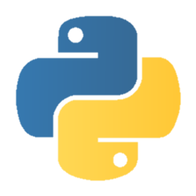

AI-KIT는
무엇일까?
AI-KIT는 친숙하고 흥미롭게, 인공지능 개발까지의 과정을 담고있는 인공지능 프로그래밍 교육 상자 입니다.
실생활로부터의 문제로부터 해결까지의 과정을 직접 인공지능을 통해 진행할 수 있습니다.
마이크로소프트
(AZURE)
오픈씨브이
(OpenCV)
라즈베리파이
(Raspberry Pi)
파이썬
(Python)
텐서플로우
(Tensorflow)
제 4차 산업의 가장 필수적인 마이크로소프트(Microsoft)의 애저(AZURE)클라우드와
실제 산업에서 활용되는 다양한 인공지능 도구들을 사용해 직접 인공지능 문제를 해결해 볼 수 있습니다.

Slide 4
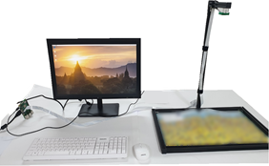
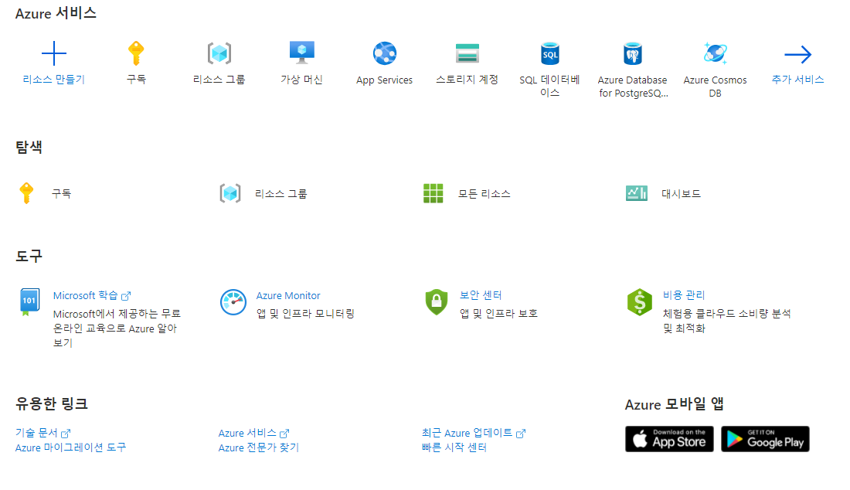
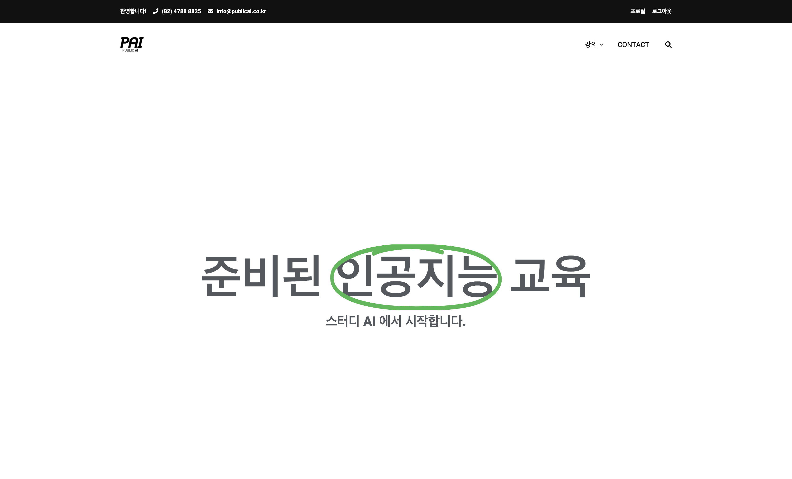
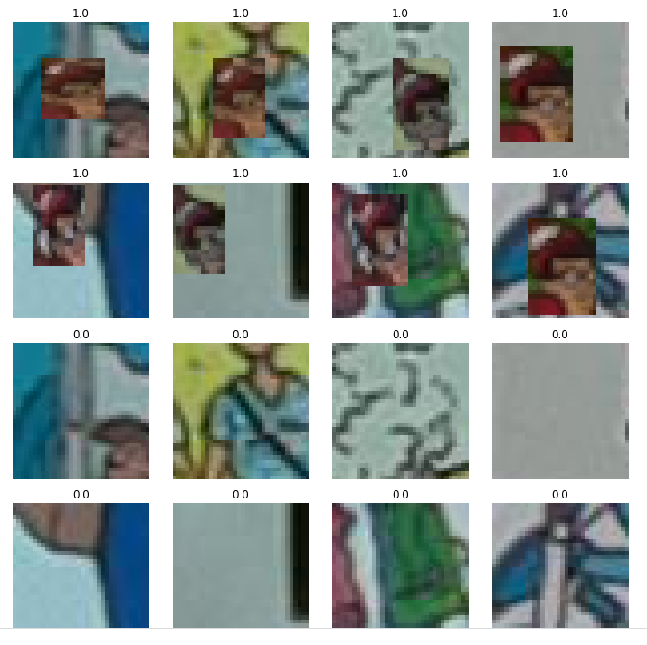
AI-KIT의
구성요소
아래와 같은 다양한 인공지능 도구를 사용해
인공지능 개발을 진행할 수 있습니다.
AI-KIT
클라우드 환경
온라인 강의
프로그래밍 패키지

Slide 5
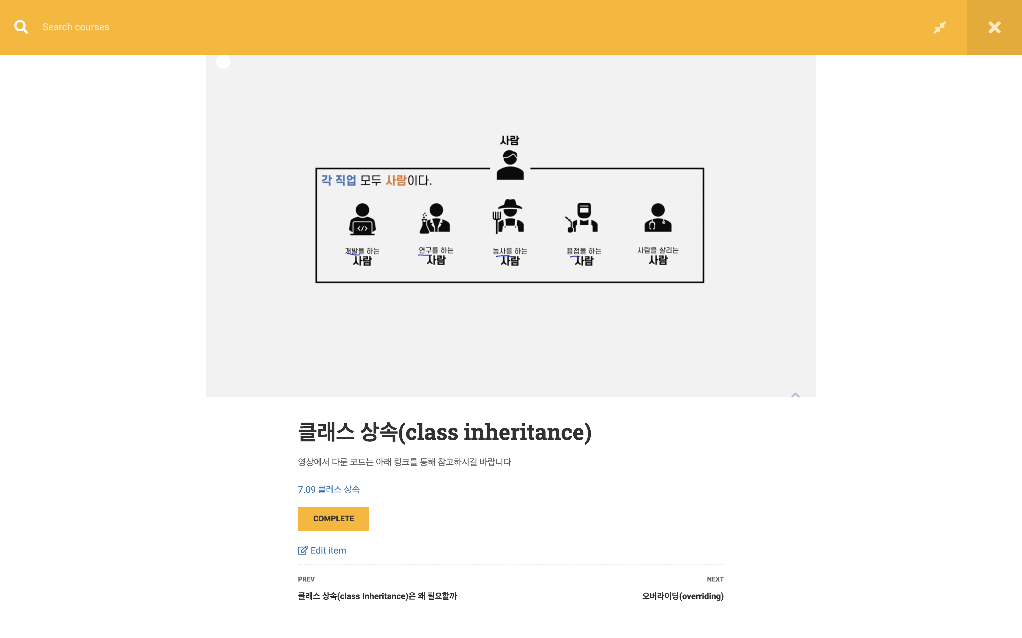
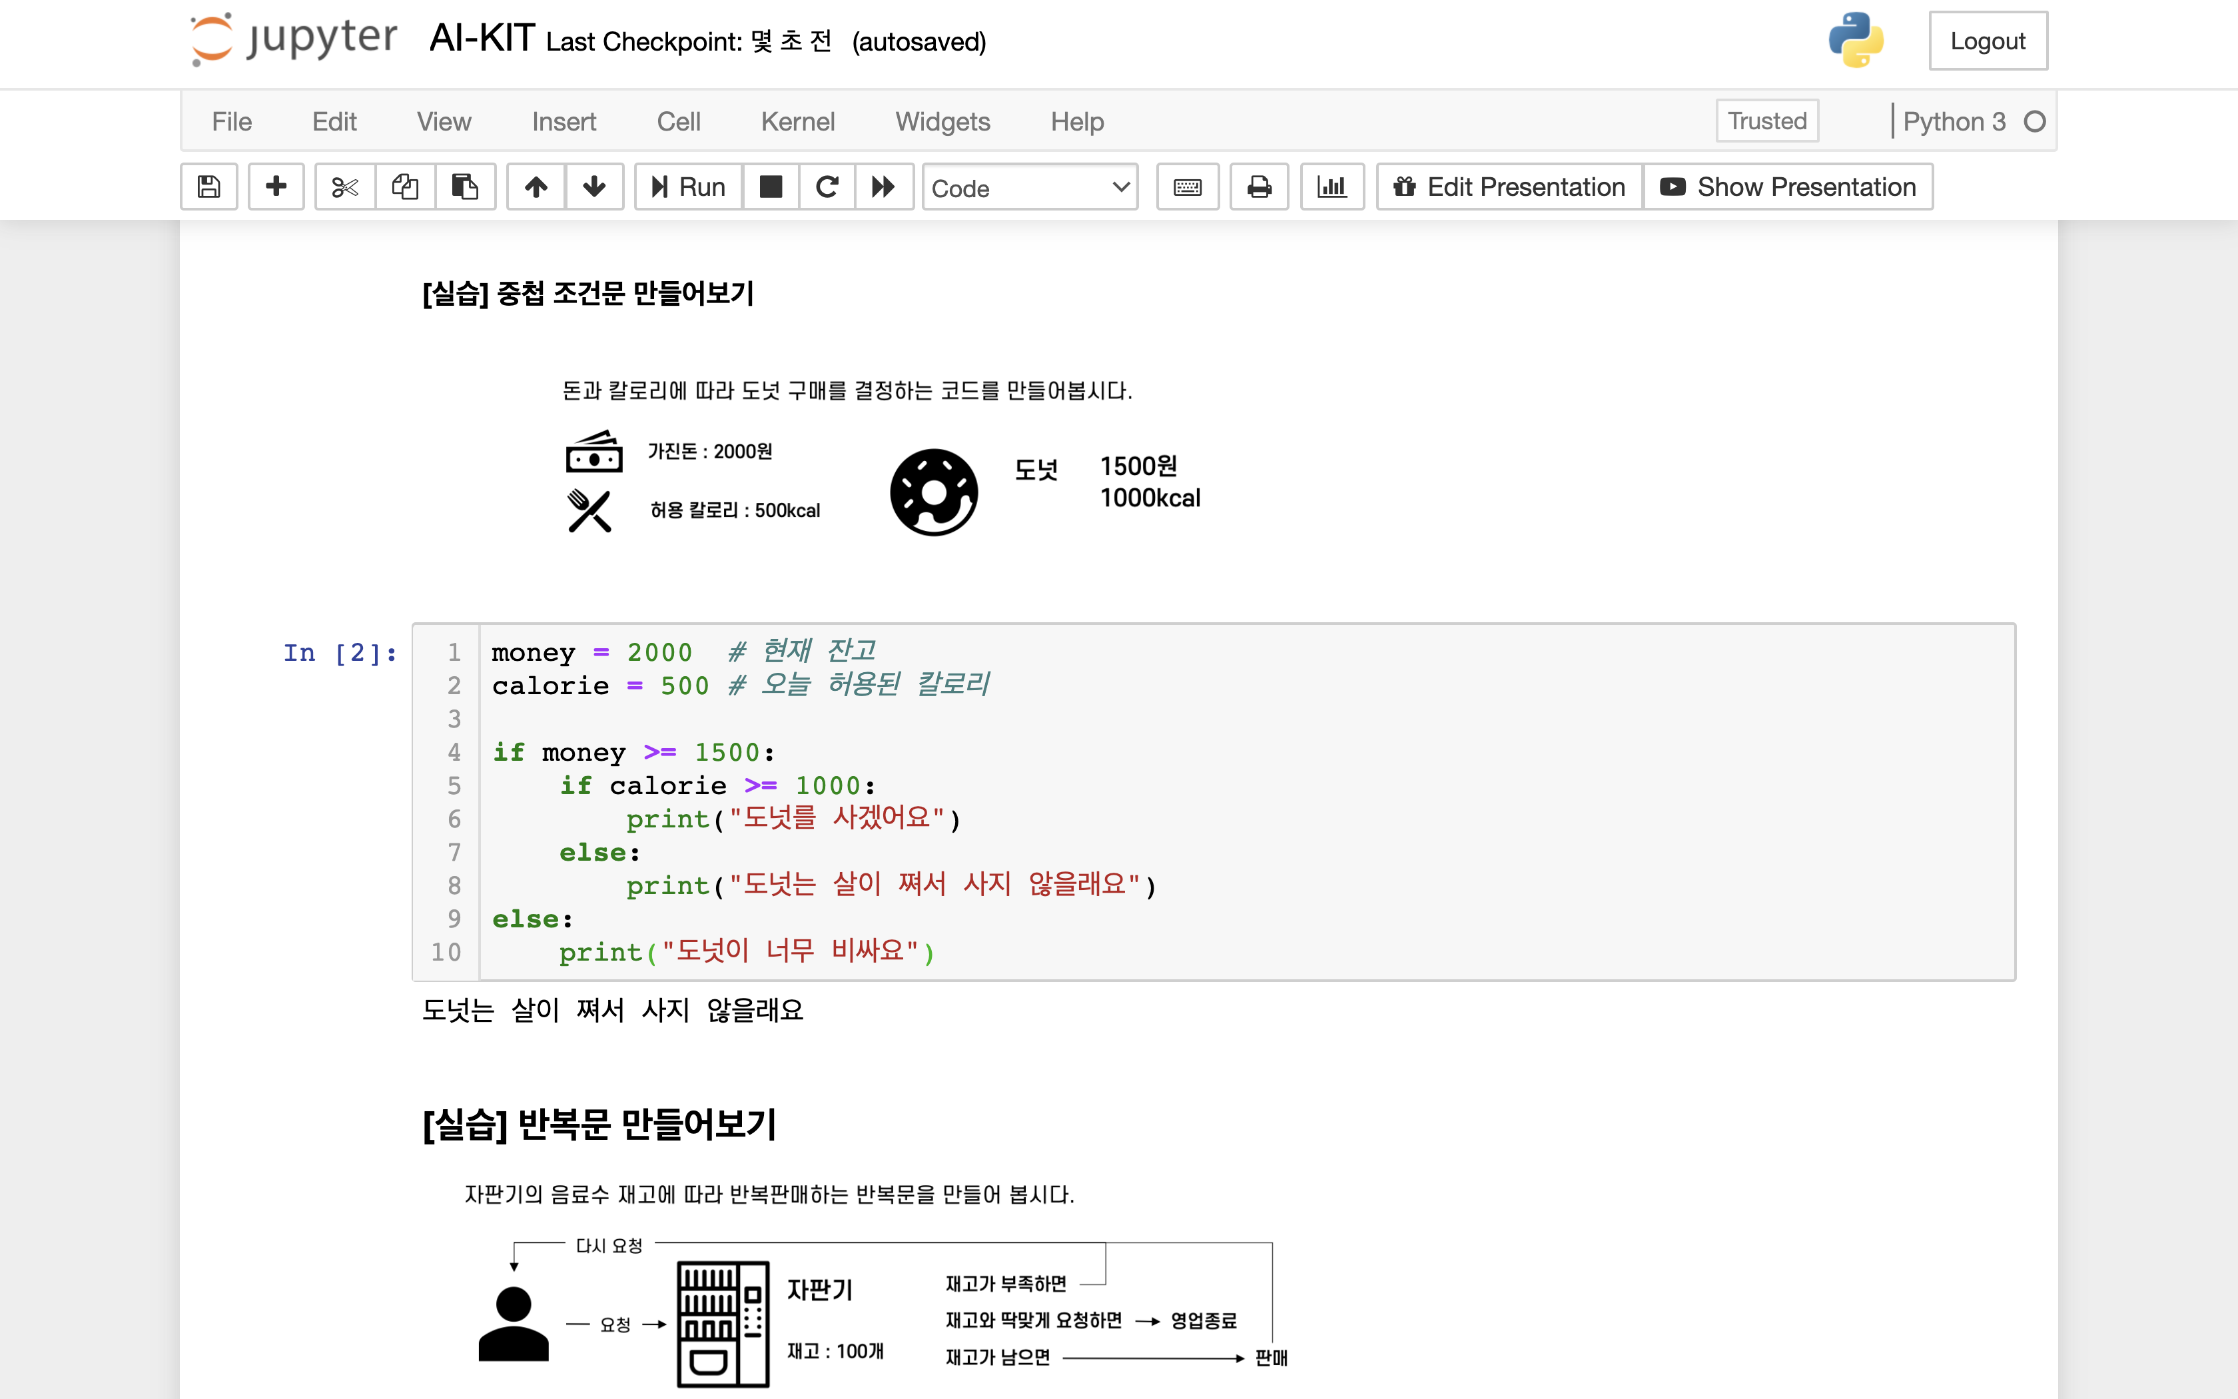
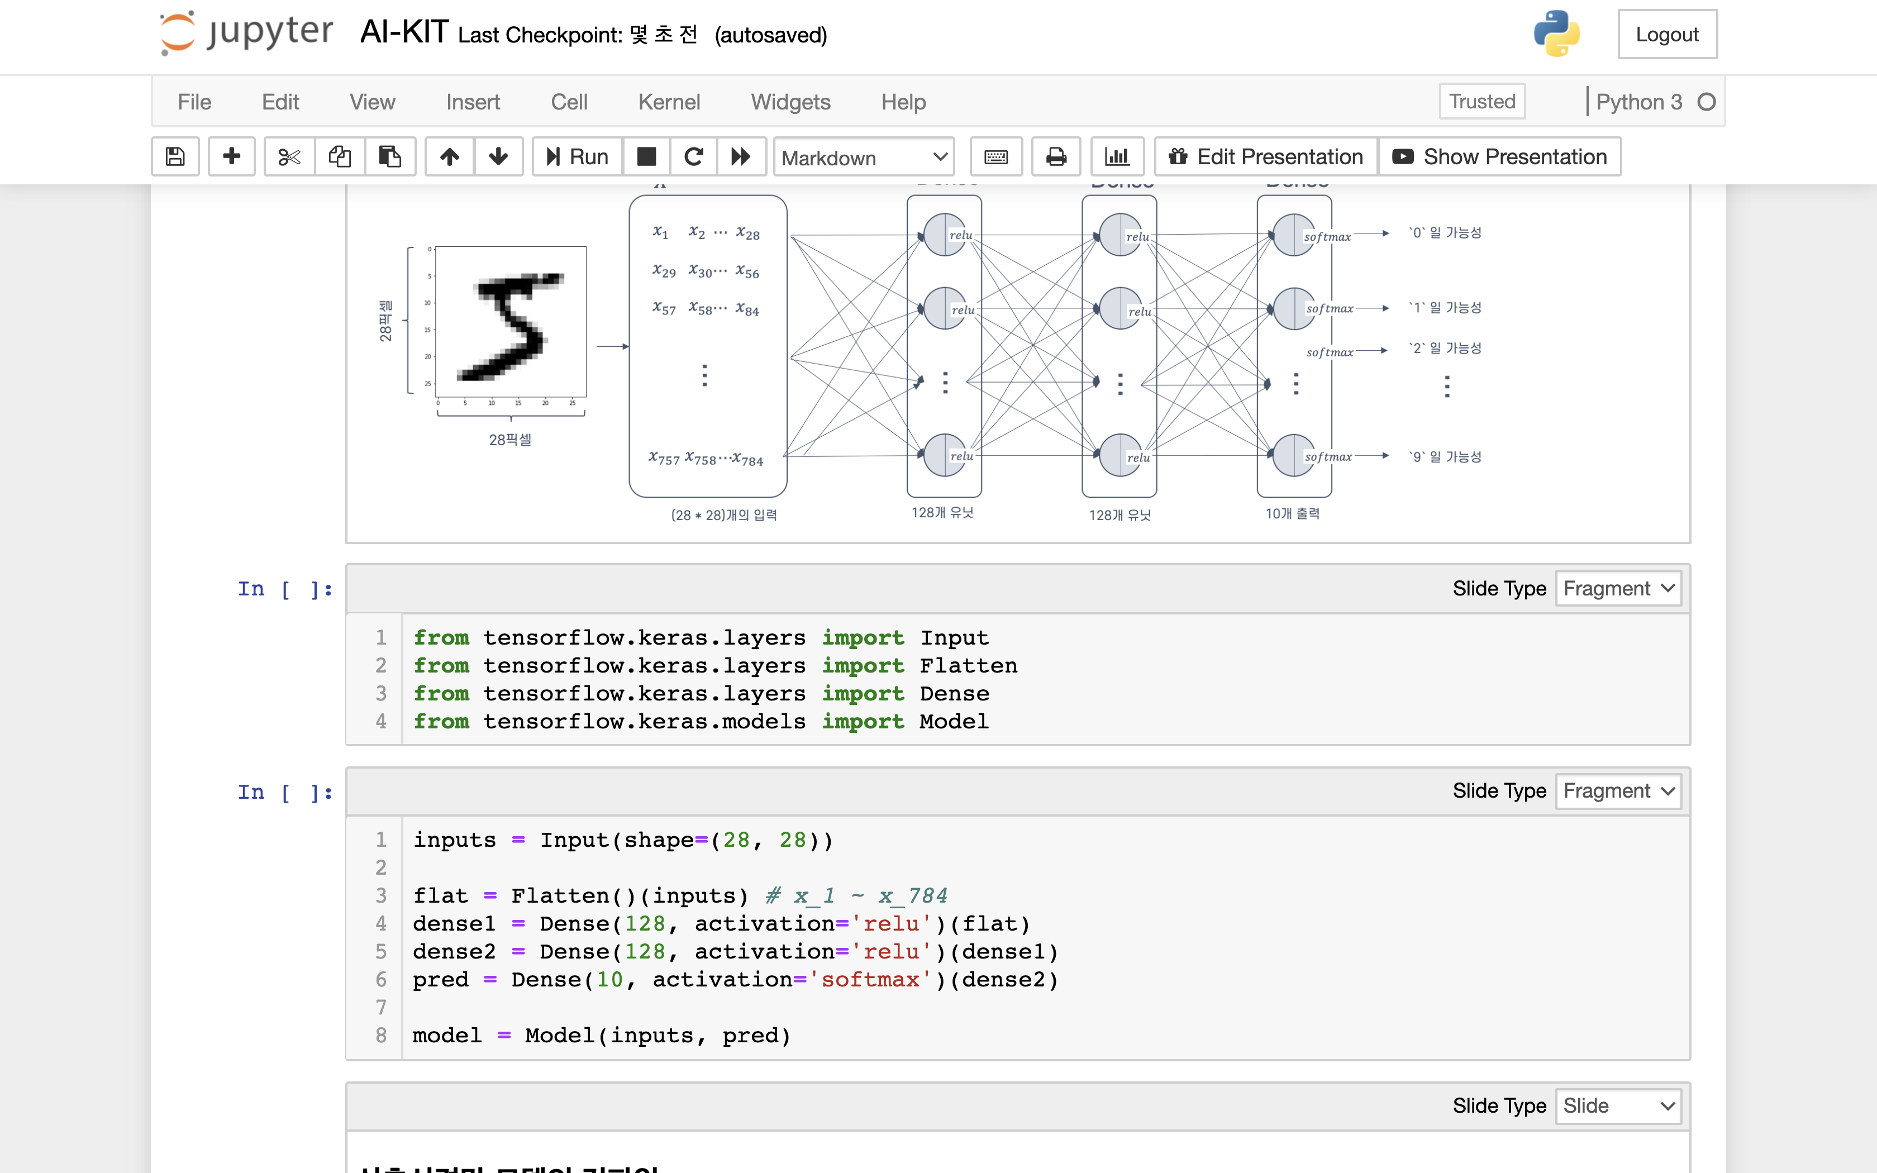
AI-KIT의
공부방법
AI-KIT는 기본적으로 온라인 강의 청강과
함께 직접 실습해보는 방식으로 진행됩니다.
온라인 강의
AI-KIT 설치
프로그래밍 언어 코딩
딥러닝 코딩
온라인 강의와 함께 AI-KIT 설치, 프로그래밍 언어 코딩,
데이터 수집, 딥러닝 코딩 등 다양한 실습을 진행해보세요.

Slide 6

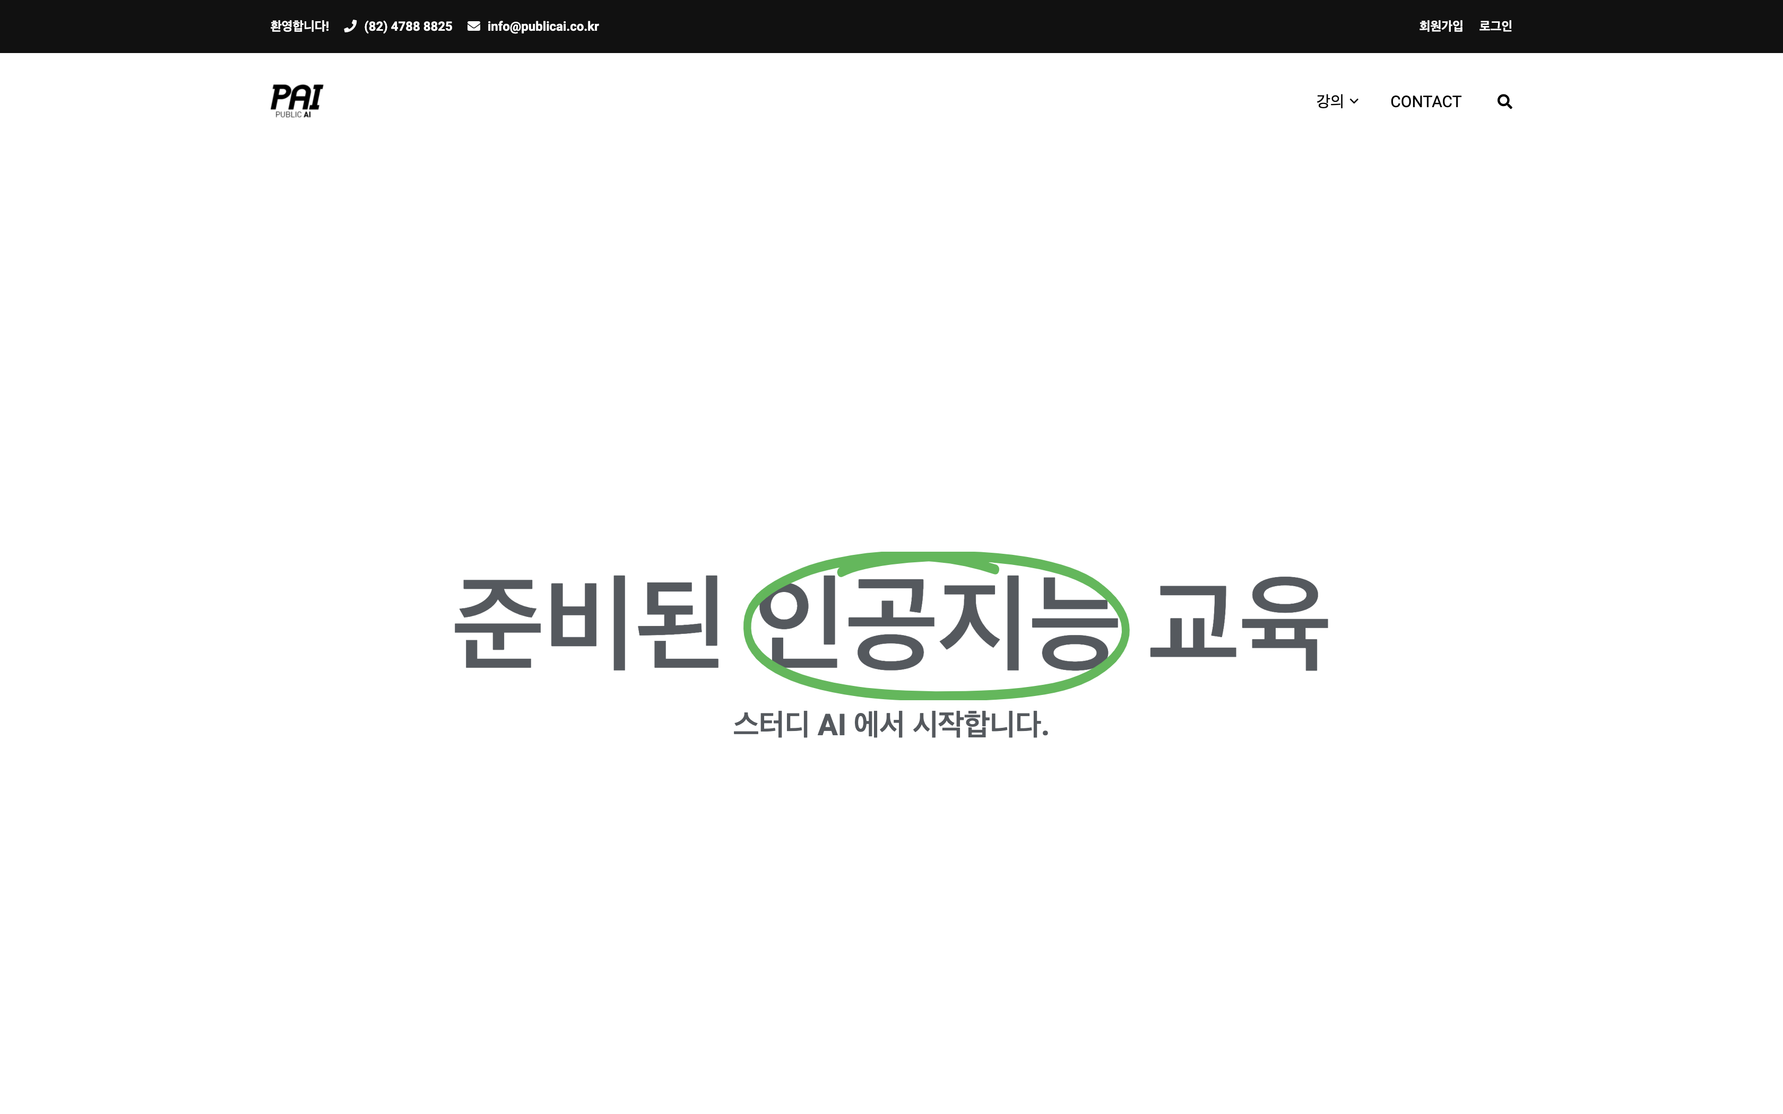
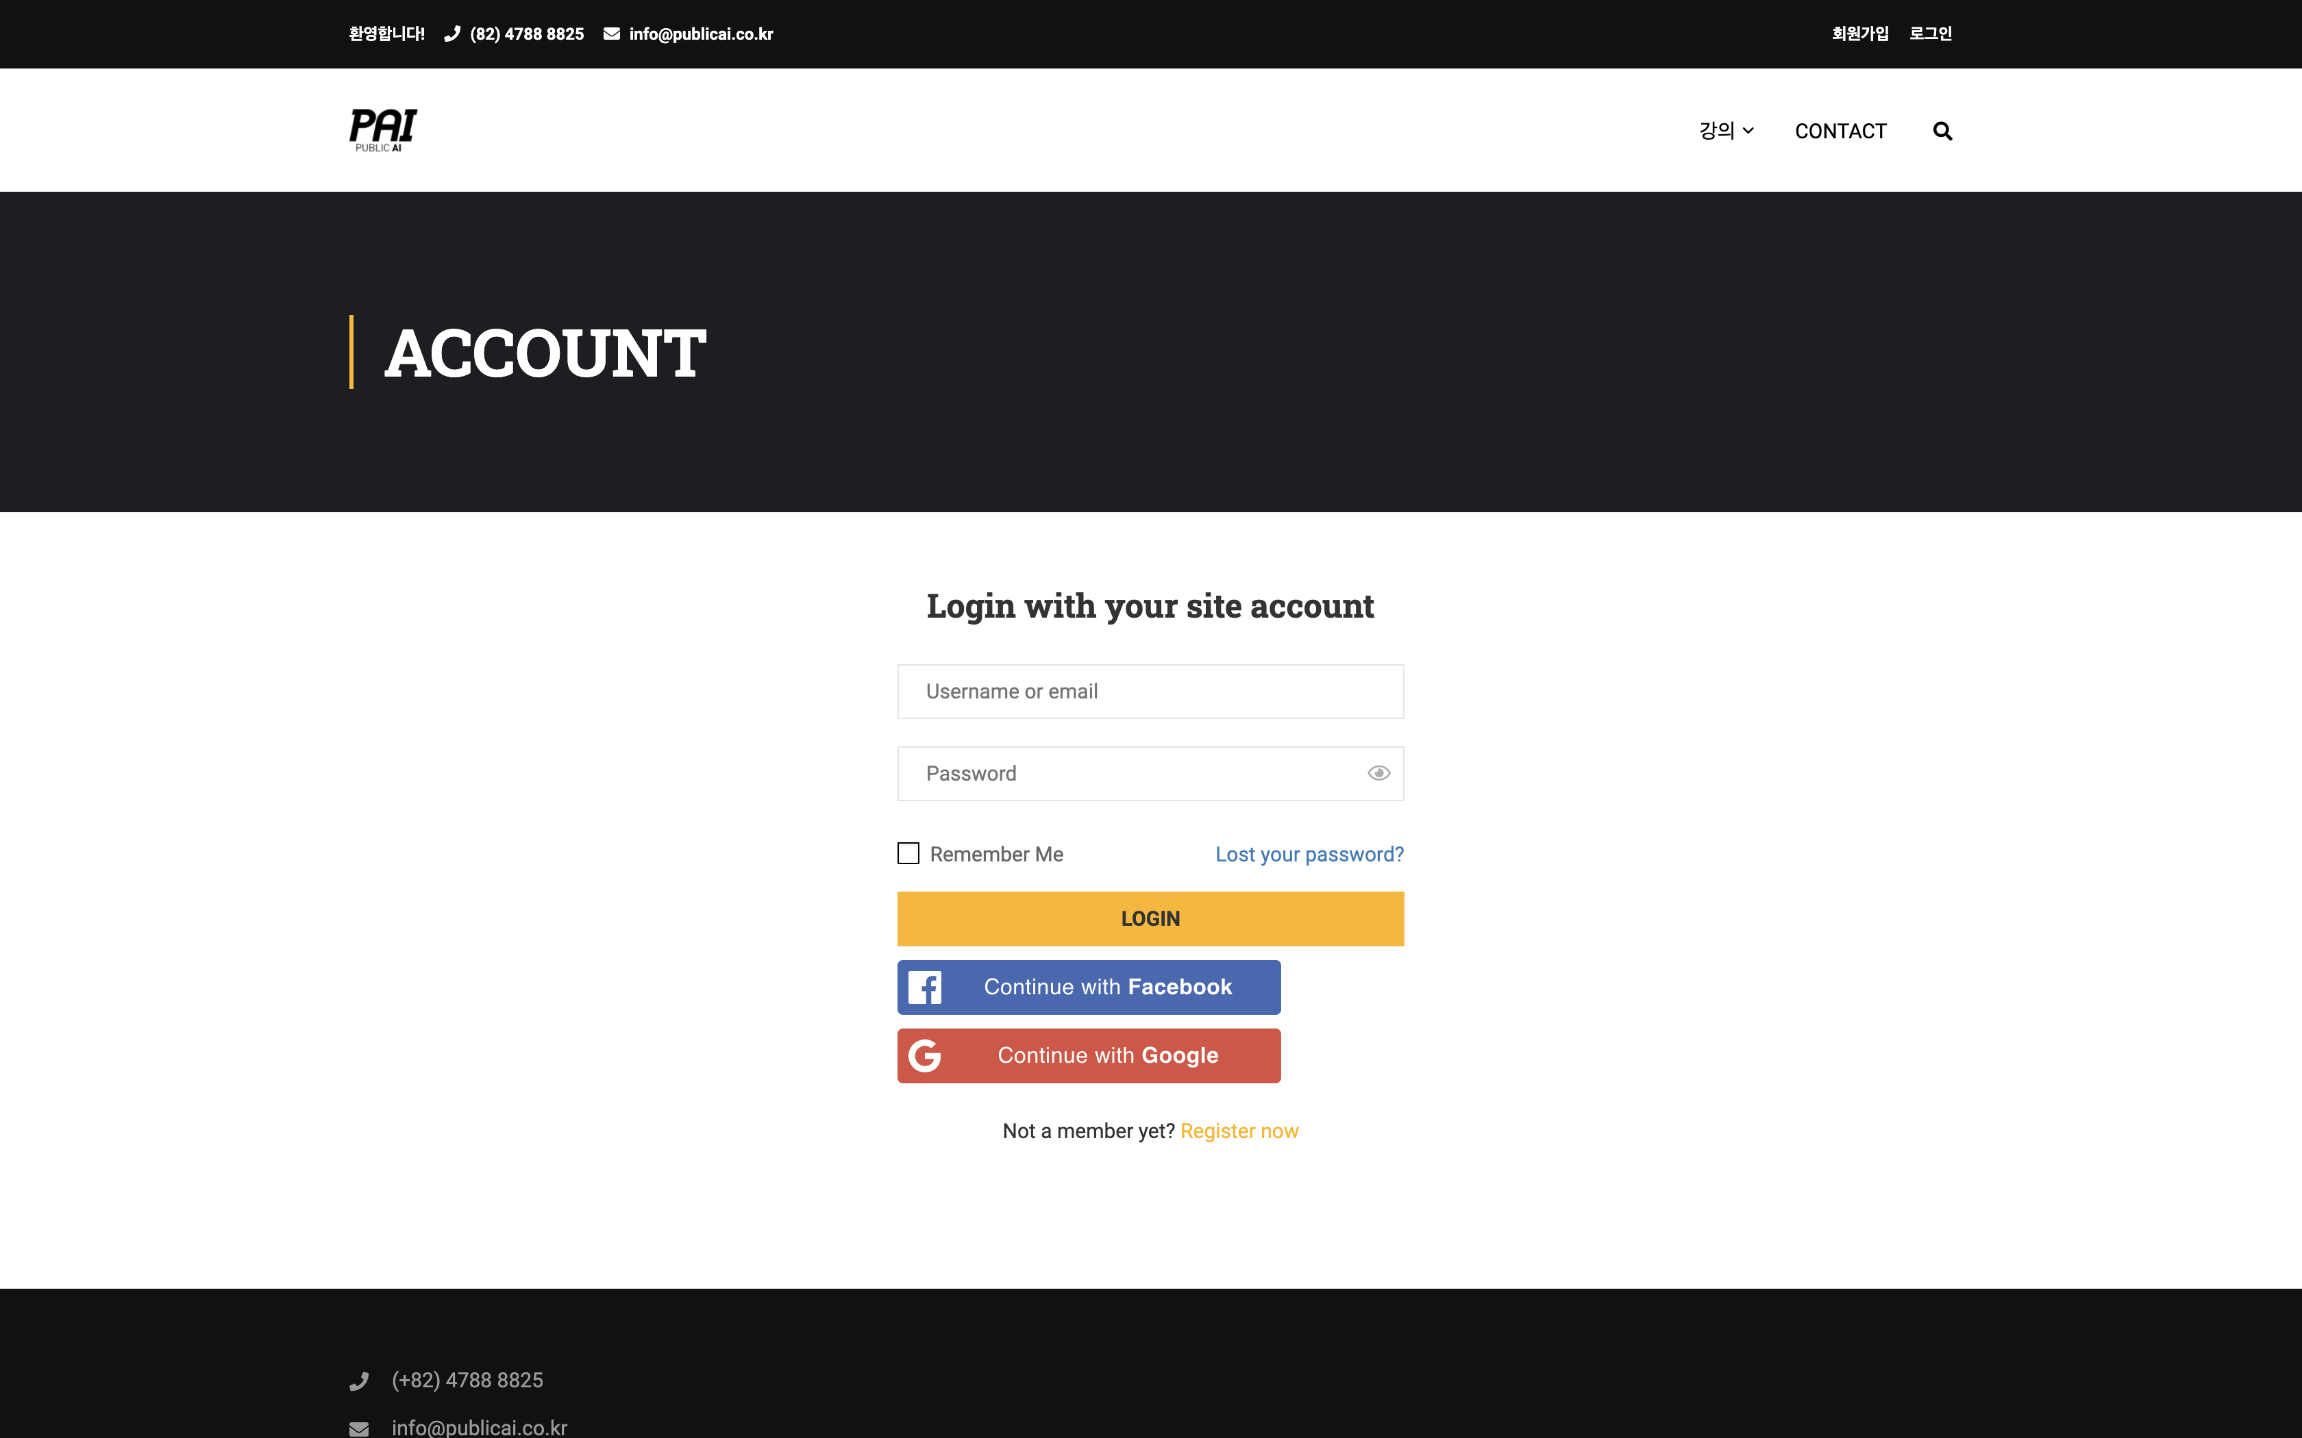
AI-KIT 온라인 강의 청강 가이드
1. AI-KIT 온라인 강의 홈페이지(https://studyai.co.kr)에 접속 해주세요.
2. 페이지 오른쪽 위에 있는 ‘로그인’을 눌러주세요.
3. 제공받은 아이디와 비밀번호로 로그인해주세요.
AI-KIT가 제공하는 온라인 강의 청강 가이드입니다.
가이드를 잘 따라서 온라인 강의와 함께 AI-KIT를 사용해보세요.

Slide 7
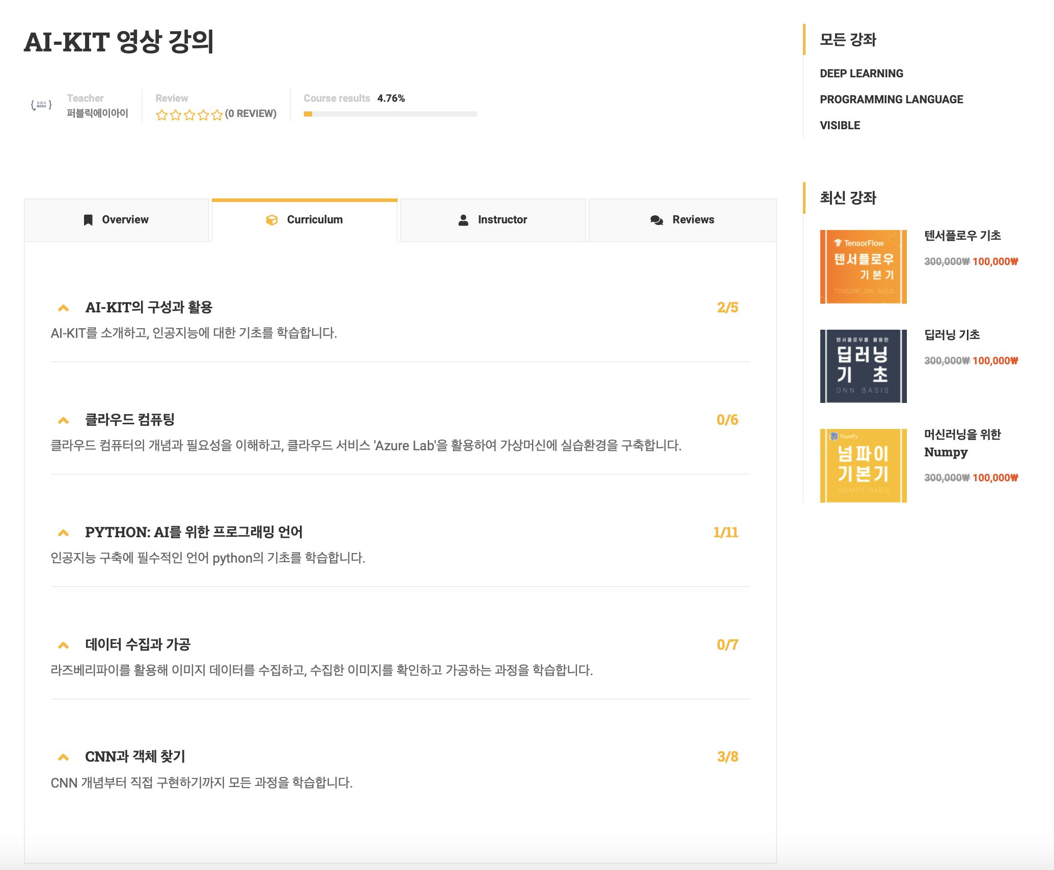
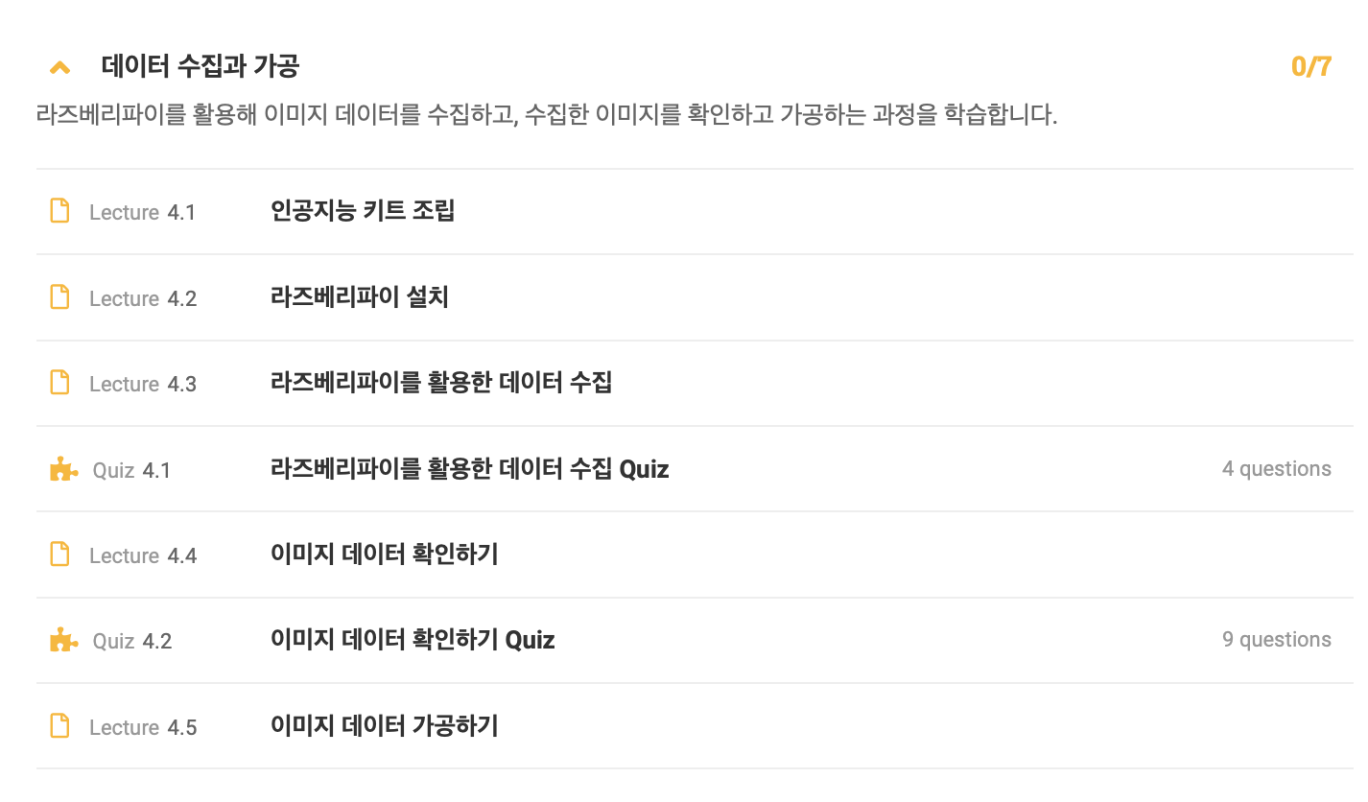
AI-KIT 온라인 강의 청강 가이드
4.수업 내용에 맞는 온라인 강의를 선택하고 온라인 강의를 잘 들어주세요.
5. AI – KIT 강의에 접속하여 수강 가능한 강의 목록을 확인해주세요.
AI-KIT가 제공하는 온라인 강의 청강 가이드입니다.
가이드를 잘 따라서 온라인 강의와 함께 AI-KIT를 사용해보세요.
Notes:
사진 교체

Slide 8
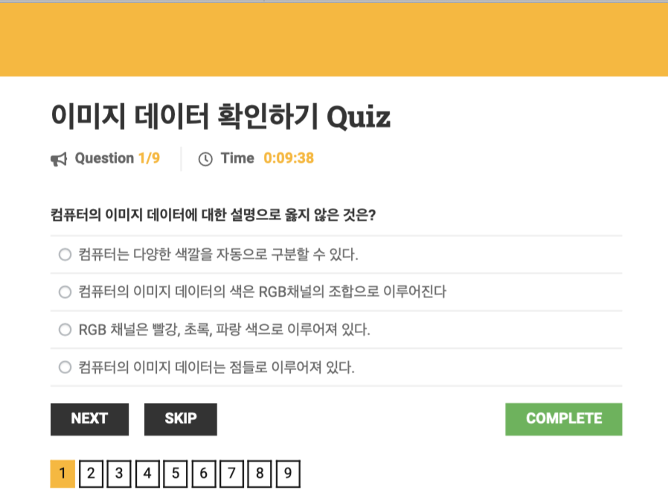
AI-KIT 온라인 강의 청강 가이드
6. 강의가 끝나면 해당 강의에 대한 퀴즈를 풀어
강의를 잘 이해했는지 확인합니다.
AI-KIT가 제공하는 온라인 강의 청강 가이드입니다.
가이드를 잘 따라서 온라인 강의와 함께 AI-KIT를 사용해보세요.

Slide 9


AI-KIT의 최종 학습 목표는 Python, 라즈베리파이, 딥러닝, OpenCV 등에 대한 수업을 통해
주어진 이미지에서 우리가 원하는 객체를 찾아내는 것입니다.
실생활과 근접한 문제를 다양한 인공지능 도구들을 통해 직접 해결해보며 인공지능
개발 실무 능력을 얻을 수 있습니다.
AI-KIT의
최종 학습 목표
찾고자 하는 목표 이미지
주어진 입력 이미지

